Slide 1

مديرية التربية لولاية البيض
ثــانوية الشيخ بوعمامة
مــادة المعلوماتيـــة
المجال: مدخل إلى البرمجة
الوحدة: الشبكة المحلية
الموضوع: عتاد لشبكة
بن يوسف عبد اللطيف | أستاذ المادة
السنة الدراسية : 2020-2021
عتاد الشبكة
الموجه
المحول
الموزع

Slide 2
01
عتاد الشبكة المحلية
عتاد الشبكة
لتركيب شبكة محلية يجب توفير مايلي:
بطاقة شبكة في كل حاسوب
أسلاك شبكة ووصلات من نوع RJ45
محول switch أو موزع Hub
موجه Routeur
الموزع Hub
المحولSwitch
الموجه Routeur

Slide 3
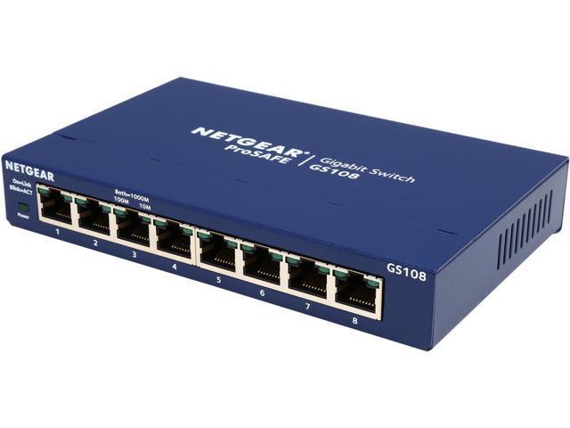
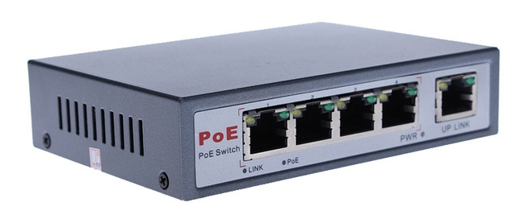
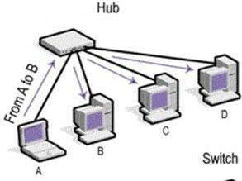
02
الفرق بين المحول والموزع والموجه
الموزع Hub
عتاد الشبكة
هو جهاز يربط الحواسيب ببعضها البعض مشكلاً شبكة في شكل نجمة
الموزع Hub
المحولSwitch
مبدأ عمله
الموجه Routeur
يقوم بتوزيع المعلومة القادمة من أي حاسوب إلى جميع الحواسيب دون مراعاة الوجهة المرسلة إليه

Slide 4
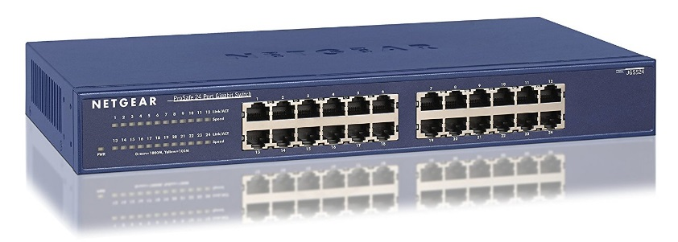
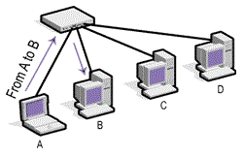
03
الفرق بين المحول والموزع والموجه
المحول Switch
عتاد الشبكة
له نفس وظيفة الموزع Hubولكن ويختلف معه في مبدأ العمل. يسمى الموزع الذكي.
الموزع Hub
المحولSwitch
مبدأ عمله
الموجه Routeur
يقوم بقراءة المعلومة التي يستقبلها من أي حاسوب ويرسلها إلى الحاسوب المرسل إليه بعد التعرف على عنوانه.

Slide 5
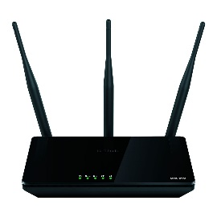
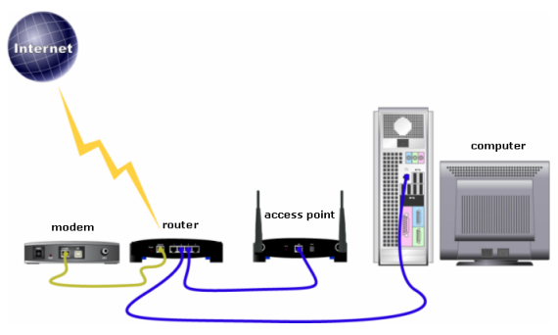
04
الفرق بين المحول والموزع والموجه
عتاد الشبكة
الموجه Routeur
الموزع Hub
هو جهاز يستخدم في شبكات الحاسوب لتوجيه البيانات و يسمح بربط شبكتين مختلفتين كالشبكات المحلية بشبكة الأنترنت.
المحولSwitch
الموجه Routeur

